Slide 1
MONITORING PR KOMUNIKACE
VYSOČINA TOURISM
ČERVEN 2024

Slide 2

KOMUNIKOVANÁ TÉMATA
Vysočina v létě
Pelhřimov
Podlipnické kostely
Přírodní koupaliště
Projekt Marketingové aktivity a rozvoj značky destinace Vysočina v roce 2024-2025 byl realizován za přispění prostředků státního rozpočtu České republiky z programu Ministerstva pro místní rozvoj.

Slide 3
KOMUNIKACE NA DALŠÍ OBDOBÍ
Vysočina v sedle: na koni Vysočinou
Agroturistika
Cyklostezky
´
Projekt Marketingové aktivity a rozvoj značky destinace Vysočina v roce 2024-2025 byl realizován za přispění prostředků státního rozpočtu České republiky z programu Ministerstva pro místní rozvoj.

Slide 4
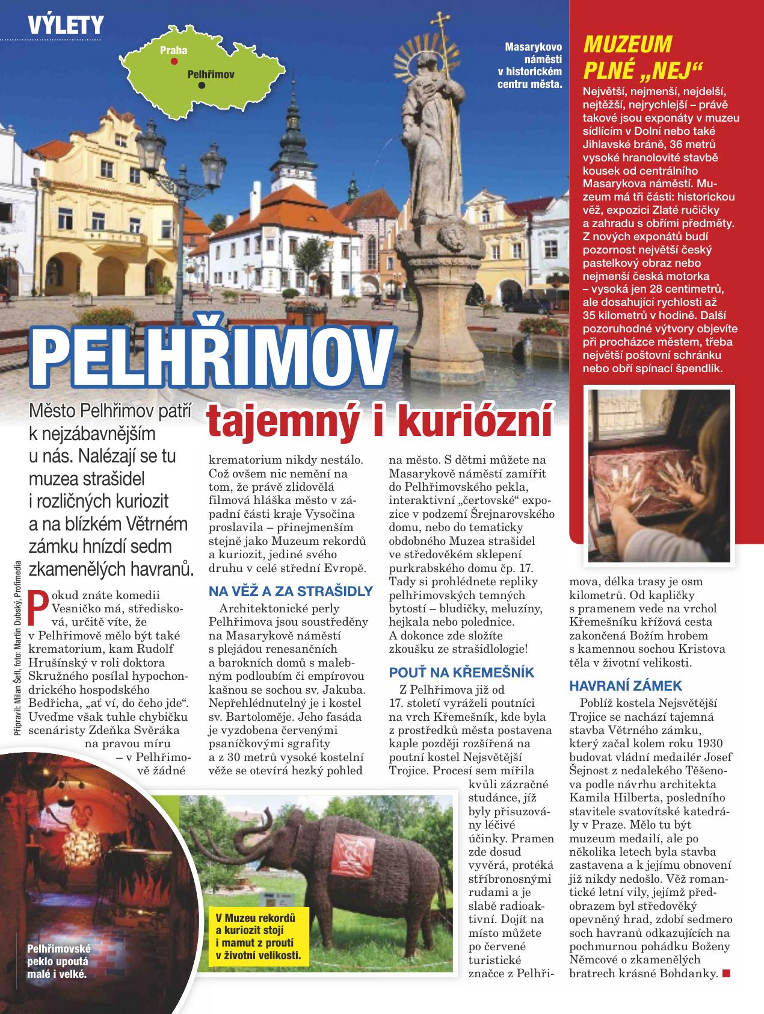
VYBRANÉ VÝSTUPY/ČERVEN
Médium: CHVILKA PRO TEBE
Čtenost: 248 000
Projekt Marketingové aktivity a rozvoj značky destinace Vysočina v roce 2024-2025 byl realizován za přispění prostředků státního rozpočtu České republiky z programu Ministerstva pro místní rozvoj.

Slide 5
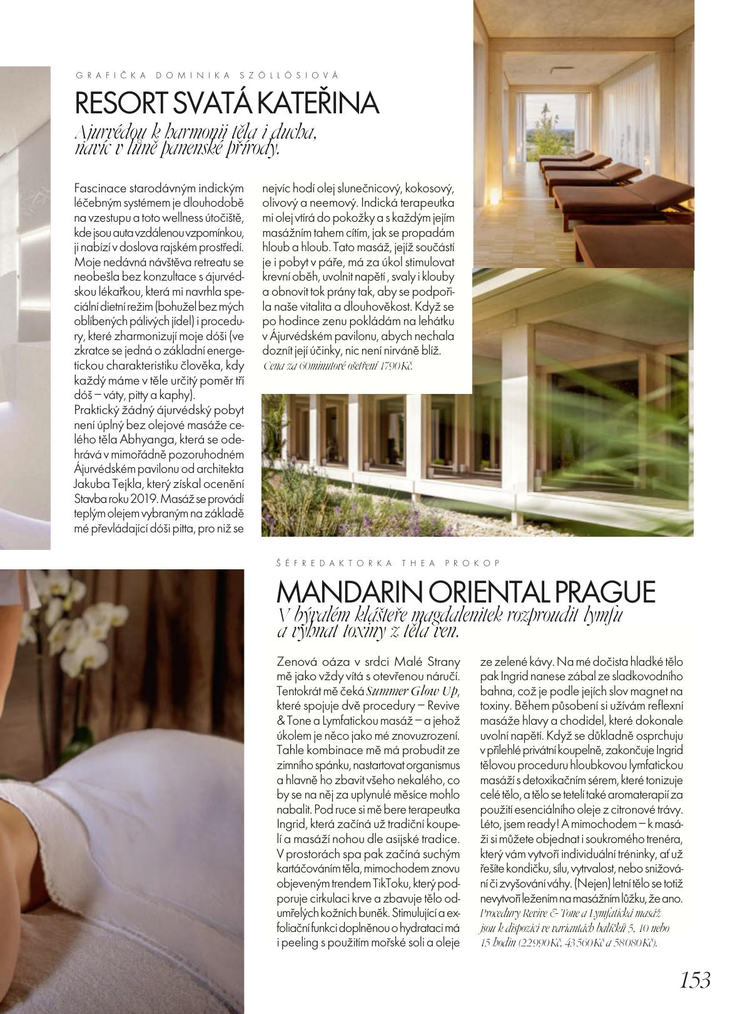
VYBRANÉ VÝSTUPY/ČERVEN
Médium: ELLE
Čtenost: 134 000
Projekt Marketingové aktivity a rozvoj značky destinace Vysočina v roce 2024-2025 byl realizován za přispění prostředků státního rozpočtu České republiky z programu Ministerstva pro místní rozvoj.

Slide 6
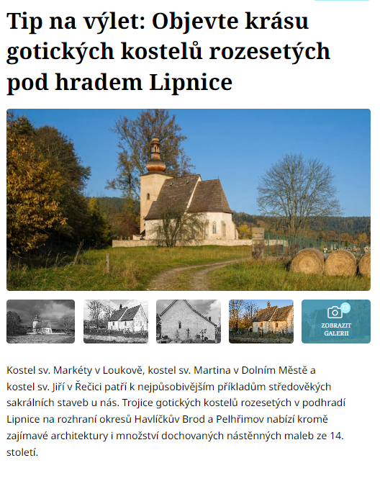
VYBRANÉ VÝSTUPY/ČERVEN
Médium: prima.living.cz
https://living.iprima.cz/tip-na-vylet-objevte-krasu-prostych-gotickych-kosteliku-rozesetych-pod-hradem-lipnice-438970
Návštěvnost: 1,28 milionu/měsíc
Projekt Marketingové aktivity a rozvoj značky destinace Vysočina v roce 2024-2025 byl realizován za přispění prostředků státního rozpočtu České republiky z programu Ministerstva pro místní rozvoj.

Slide 7
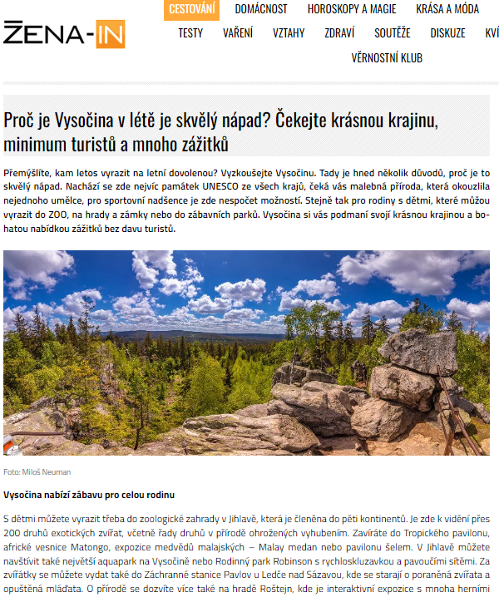
VYBRANÉ VÝSTUPY/ČERVEN
Médium: zena-in.cz
https://zena-in.cz/clanek/proc-je-vysocina-v-lete-je-skvely-napad-cekejte-krasnou-krajinu-minimum-turistu-a-mnoho-zazitku
Návštěvnost: 2,84 milionu/měsíc
Projekt Marketingové aktivity a rozvoj značky destinace Vysočina v roce 2024-2025 byl realizován za přispění prostředků státního rozpočtu České republiky z programu Ministerstva pro místní rozvoj.

Slide 8
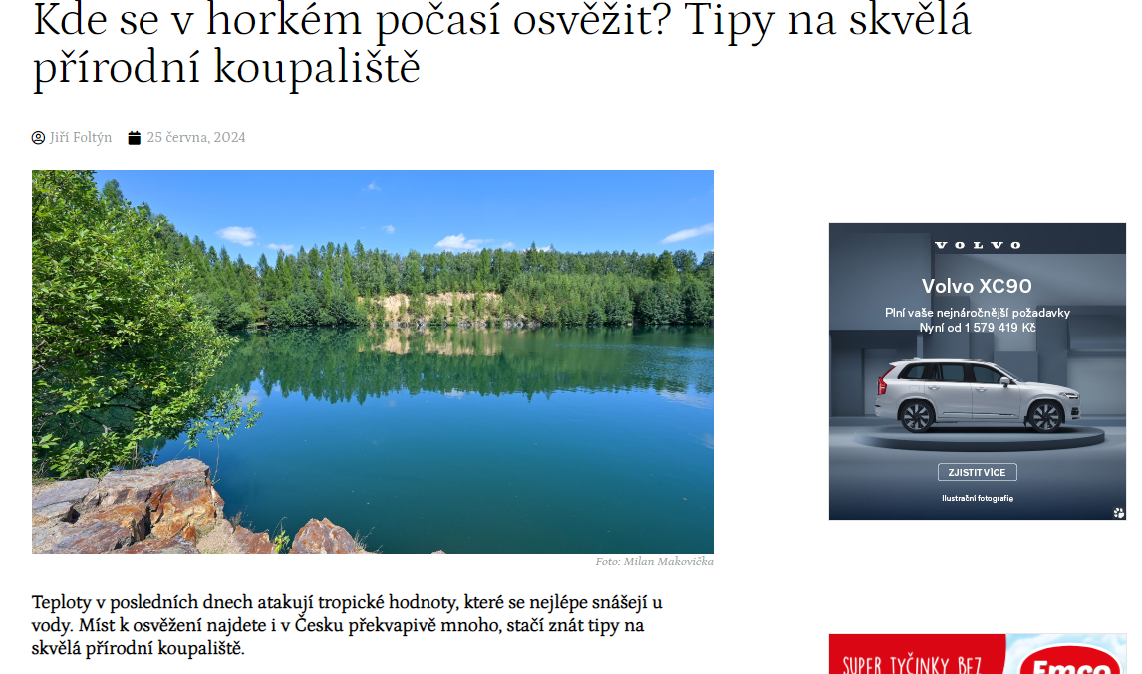
VYBRANÉ VÝSTUPY/ČERVEN
Médium: runwayonline.cz
https://runwayonline.cz/tema/kde-se-v-horkem-pocasi-osvezit-tipy-na-skvela-prirodni-koupaliste/
Návštěvnost: 437 000/měsíc
Projekt Marketingové aktivity a rozvoj značky destinace Vysočina v roce 2024-2025 byl realizován za přispění prostředků státního rozpočtu České republiky z programu Ministerstva pro místní rozvoj.

Slide 9
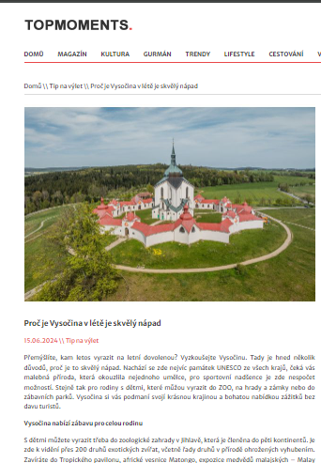
VYBRANÉ VÝSTUPY/ČERVEN
Médium: topmoments.cz
https://www.topmoments.cz/clanek/5621-proc-je-vysocina-v-lete-je-skvely-napad/
Návštěvnost: 44 000/měsíc
Projekt Marketingové aktivity a rozvoj značky destinace Vysočina v roce 2024-2025 byl realizován za přispění prostředků státního rozpočtu České republiky z programu Ministerstva pro místní rozvoj.

Slide 10
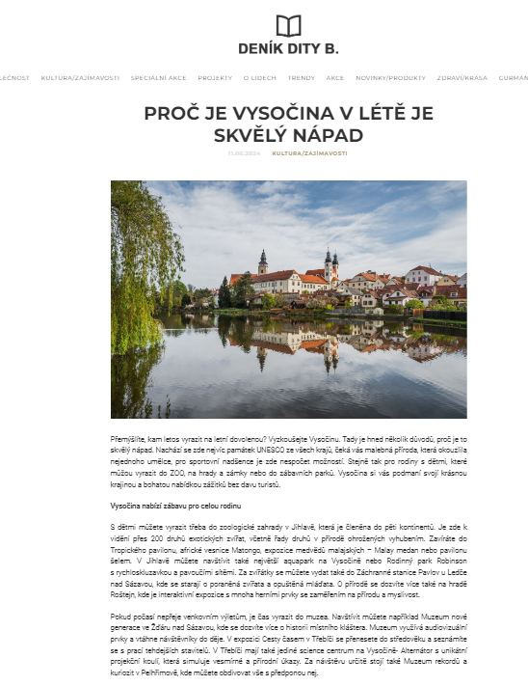
VYBRANÉ VÝSTUPY/ČERVEN
Médium: denikdityb.cz
https://www.denikdityb.cz/clanek/2173-proc-je-vysocina-v-lete-je-skvely-napad/
Návštěvnost: 10 000/měsíc
Projekt Marketingové aktivity a rozvoj značky destinace Vysočina v roce 2024-2025 byl realizován za přispění prostředků státního rozpočtu České republiky z programu Ministerstva pro místní rozvoj.

Slide 11
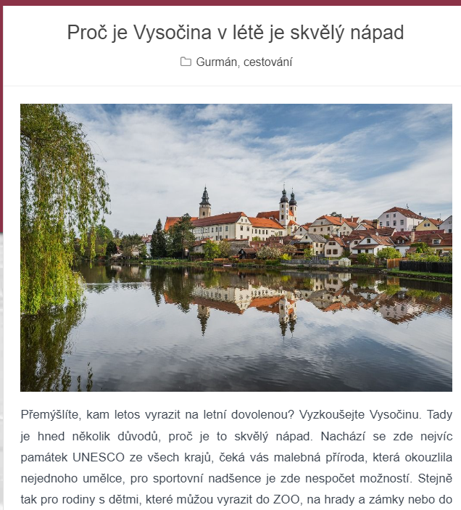
VYBRANÉ VÝSTUPY/ČERVEN
Médium: magazinelita.cz
https://www.magazinelita.cz/clanek/12985-proc-je-vysocina-v-lete-je-skvely-napad/
Návštěvnost: 48 000/měsíc
Projekt Marketingové aktivity a rozvoj značky destinace Vysočina v roce 2024-2025 byl realizován za přispění prostředků státního rozpočtu České republiky z programu Ministerstva pro místní rozvoj.

Slide 12
MONITORING/ČERVEN
Tištěná média: 2
Internetová média > 1 000 000/měs: 2
Internetová média 50 000 - 1 000 000/měs.: 1
Internetová média 10 000 – 50 000/měs.: 3
Projekt Marketingové aktivity a rozvoj značky destinace Vysočina v roce 2024-2025 byl realizován za přispění prostředků státního rozpočtu České republiky z programu Ministerstva pro místní rozvoj.

